Slide 1



X
Membuat Data Warehouse untuk
kebutuhan salah satu client ID/X
Partners
Data Engineer
Presented by
Nova Zidane Ibrahim

Slide 2



Nova Zidane Ibrahim
Work and Internship Experience
Yayasan Sagasitas Indonesia
AWS Cloud Computing Trainer
Mar 2021 - Present
About You
Sustainable Living Lab
AI Trainer
May 2021 – Dec 2021
Detailed-oriented and highly motivated Bachelor's degree in Physics Engineering from Universitas Gadjah Mada Experienced and proficient in Python, R, SQL, Tableau, Looker Studio, and Artificial Intelligence (AI). Skilled in statistics, problem solving, programming, and data modeling.
PT Pertamina RU IV Cilacap
Electrical & Instrument Inspection Engineer Internship
Aug 2021 – Oct 2021

Slide 3
Challenge
Salah satu client dari ID/X Partners yang bergerak di bidang e-commerce memiliki kebutuhan untuk membuat sebuah Data Warehouse yang berasal dari beberapa tabel dari database sumber. Data Warehouse ini nantinya terdiri dari satu tabel Fact dan beberapa tabel Dimension.
Sebagai Data Engineer, ada beberapa task yang perlu anda lakukan yaitu :
Melakukan Import/Restore Database Staging.
Membuat sebuah Database bernama DWH_Project, serta membuat Tabel Fact dan Dimension dari tabel yang ada di database Staging.
Membuat Job ETL di aplikasi talend untuk memindahkan data dari Staging ke Data Warehouse. Khusus untuk Tabel DimCustomer, lakukan transformasi data dengan merubah data dari kolom FirstName dan LastName menjadi huruf kapital semua, lalu gabungkan kedua kolom tersebut menjadi satu kolom yang bernama CustomerName.
Membuat Store Procedure (SP) untuk menampilkan summary sales order berdasarkan status pengiriman.

Slide 4
1
Restore Database

Slide 5
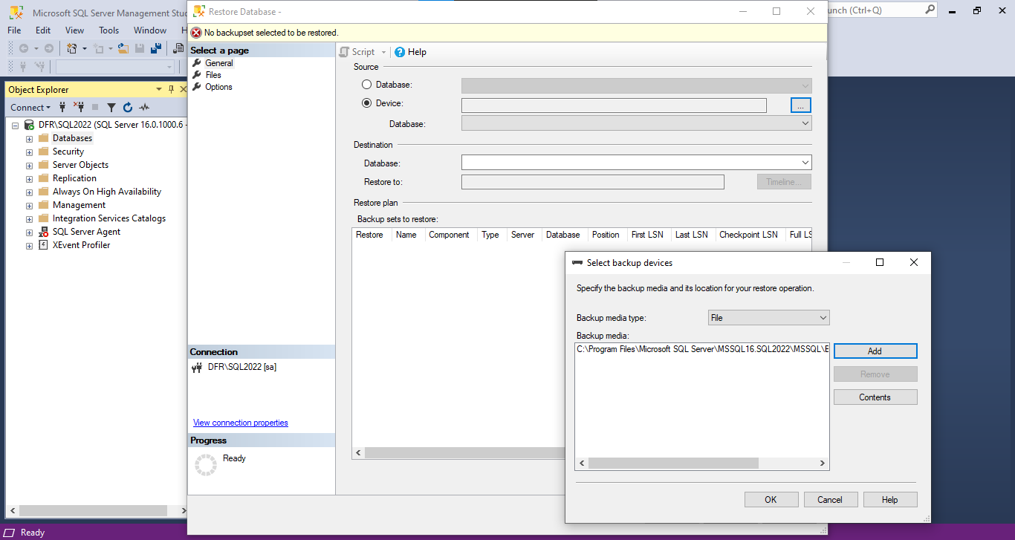
1. Restore Database (1)
Buka SSMS => Klik Kanan pada Database => Pada Bagian General, pilih Source "Device" dan klik "..." => Pada Bagian "Backup media type", pilih "File" lalu klik "Add" => Pilih file dengan ekstensi .bak => klik OK
Gambar 1.

Slide 6
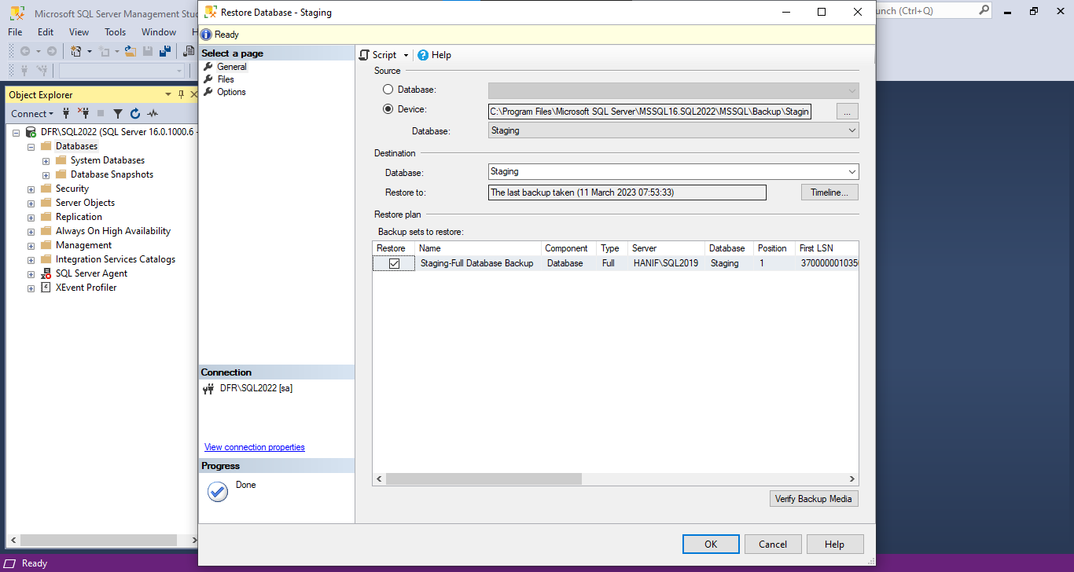
1. Restore Database (2)
Bisa dicek kembali untuk hasil pemilihan filenya. Jika sudah, dapat klik OK
Gambar 2.

Slide 7
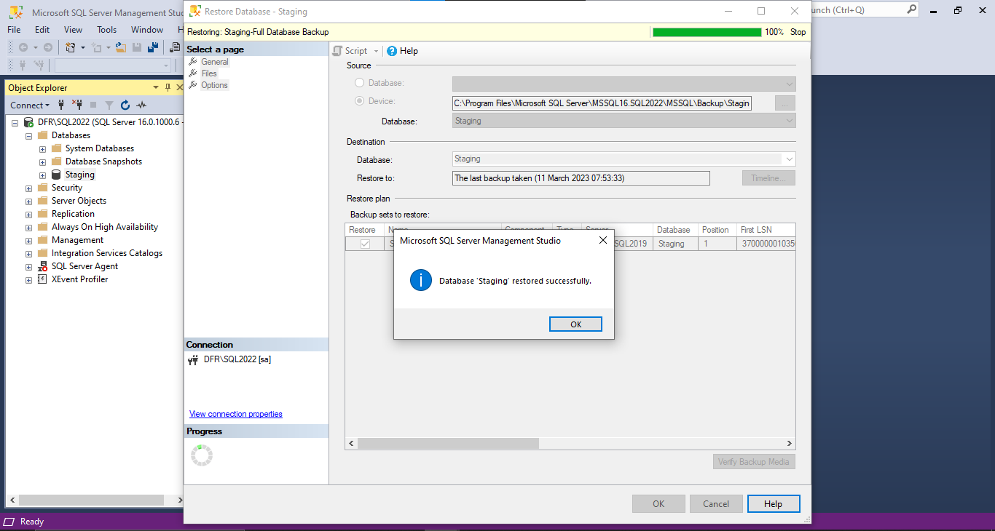
1. Restore Database (3)
Jika berhasil, akan muncul tampilan berikut.
Gambar 3.

Slide 8
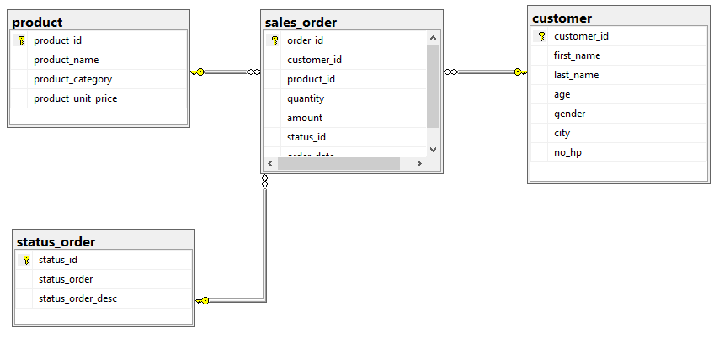
1. Restore Database (4)
Berikut ini tampilan Entity Relationship Diagram (ERD). Terdapat 3 tabel master :
customer
product
status_order
dan 1 tabel transaksi : sales_order
Gambar 4. Tampilan ERD dari database Stagging

Slide 9
2
Membuat Tabel Dimension dan Fact untuk DWH_Project

Slide 10
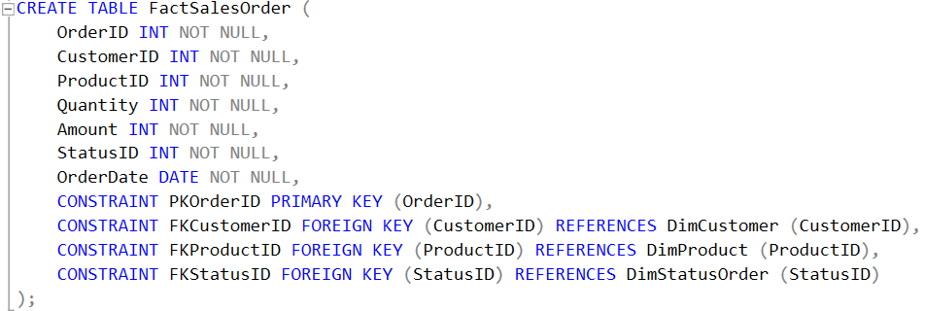
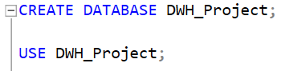
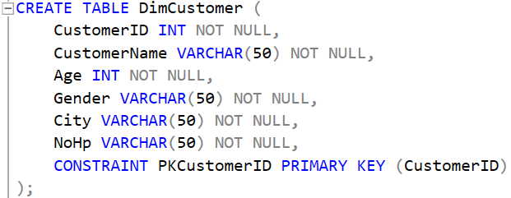
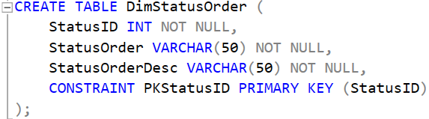
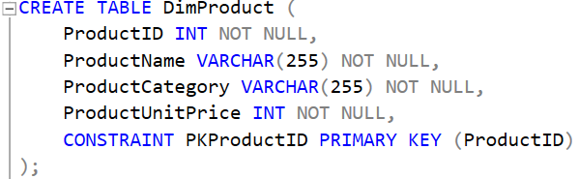
2. Create Dimension Tables and Fact Table (1)
Membuat Database Warehouse
DWH_Project
Membuat Fact Table
Membuat Dimension Table
Tabel Dimension Status Order
Tabel Dimension Customer
Tabel Dimension Product

Slide 11
3
Membuat ETL Process

Slide 12
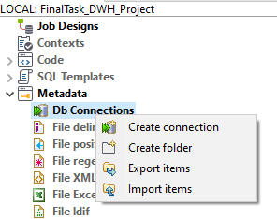
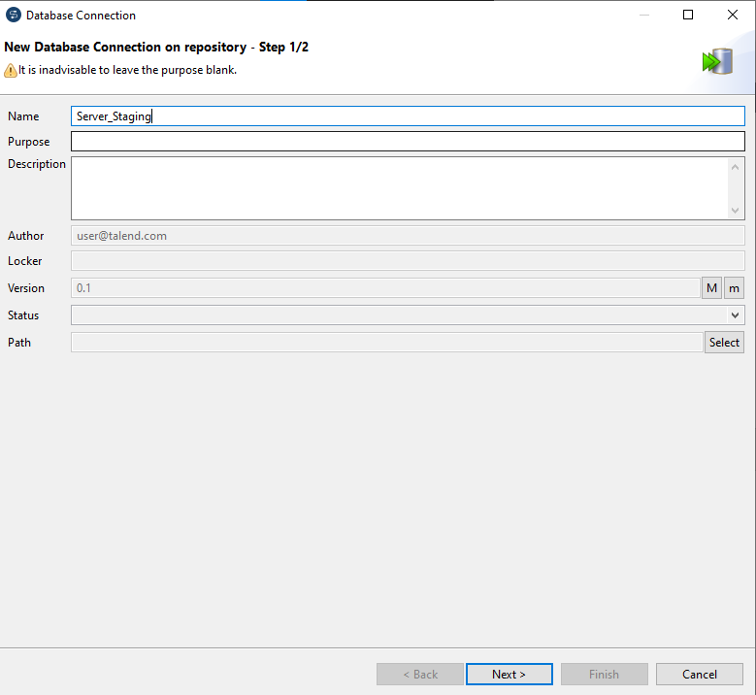
3. Create ETL Process (1)
Membuat Metadata Database Source
Pada Metadata, klik kanan pada Db Connections => Klik Create Connection => Muncul tampilan seperti Gambar 6 dan isi Name dengan "Server_Staging" => Klik Next
Gambar 5.
Gambar 6.

Slide 13
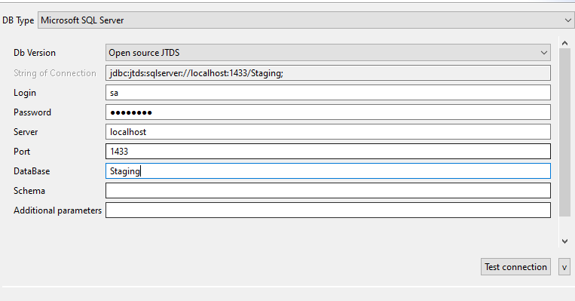
3. Create ETL Process (2)
Membuat Metadata Database Source
Pada DB Type, pilih Microsoft SQL Server => Pada Db Version, Pilih Open source JTDS => Masukkan Login, Password, Server, dan DataBase => Klik Test Connection => Jika berhasil, Klik Finish
Gambar 7.

Slide 14
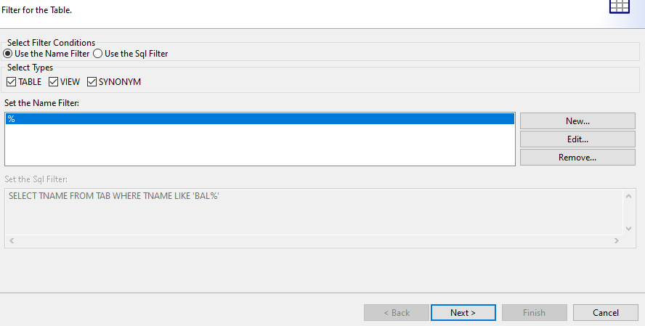
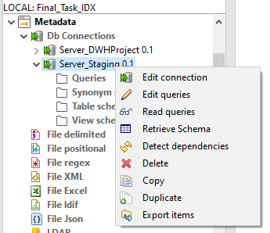
3. Create ETL Process (3)
Membuat Scheme Tabel pada Metadata Database Source
Pada Metadata, klik kanan Server_Staging => Pilih Retrieve Schema hingga muncul Gambar 9 lalu klik Next
Gambar 9.
Gambar 8.

Slide 15
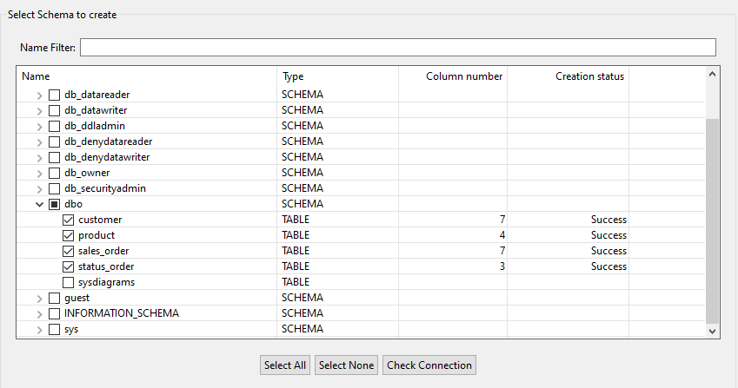
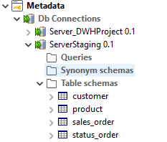
3. Create ETL Process (4)
Membuat Scheme Tabel pada Metadata Database Source
Jika tampilan seperti Gambar 10, pilihlah dbo yang terdiri dari customer, product, sales_order, dan status_order => Klik Next => Klik Finish
Gambar 10.
Note: Langkah-langkah tadi diulangi kembali untuk membuat Metadata Database Warehouse
Gambar 11.

Slide 16
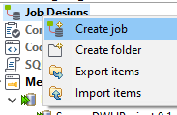
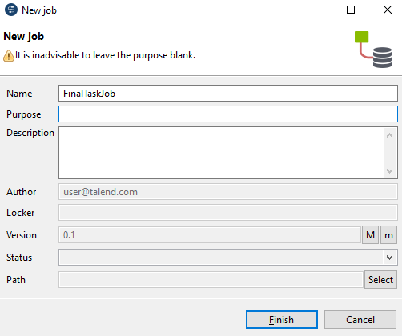
3. Create ETL Process (5)
Membuat Job Designs
Pada Job Designs, klik Kanan => Klik Create Folder => Masukkan DWH_Project
Pada folder DWH_Project, klik kanan Create job => Ketik FinalTaskJob => Klik Finish
Gambar 12.
Gambar 13.

Slide 17
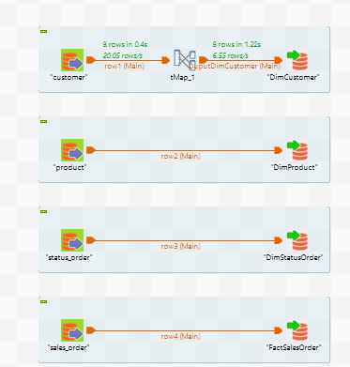
3. Create ETL Process (6)
Membuat Job Designs
Tampilan hasil eksekusi Job, Input ServerCustomer dengan OutputDWHCustomer terdapat tMap untuk melakukan transformasi (Menggabungkan first_name dan last_name dengan huruf kapital di keduanya.
Gambar 14.

Slide 18
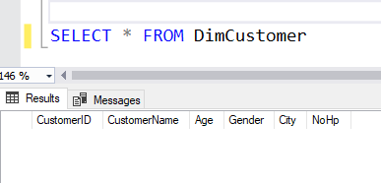
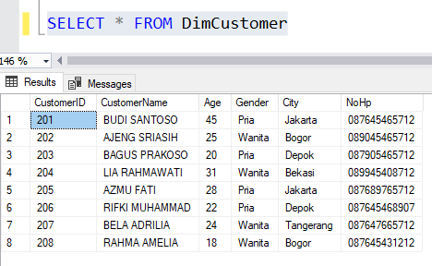
3. Create ETL Process (7)
Membuat Job Designs
Gambar 15.
Hasil untuk ETL Process yang telah dilakukan. Gambar 15 menunjukkan sebelum dilakukan ETL Process, sedangkan Gambar 16 sesudahnya.
Gambar 16.

Slide 19
4
Membuat Store Procedure

Slide 20
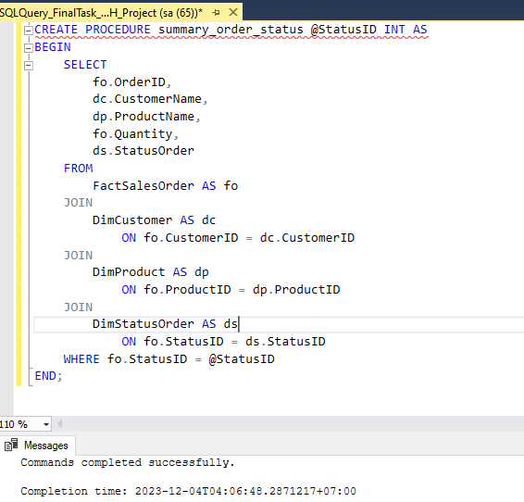
4. Create Store Procedure (1)
Pada DB Type, pilih Microsoft SQL Server => Pada Db Version, Pilih Open source JTDS => Masukkan Login, Password, Server, dan DataBase => Klik Test Connection => Jika berhasil, Klik Finish
Gambar 17.

Slide 21
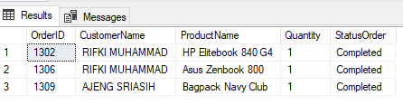
4. Create Store Procedure (1)
Menjalankan Procedure summary_order_status dengan perintah berikut. Untuk @StatusID, pilih yang ingin dijalankan.
Gambar 18.

Slide 22
My Link Here
https://github.com/novazi/Rakamin-IDX-DataEngineer/tree/main

Slide 23
Video Presentation Here
https://drive.google.com/drive/folders/159nsLfLiMhJ0957m_hsq249bpRDvSgab?usp=sharing

Slide 24
Thank You
X

